Slide 1
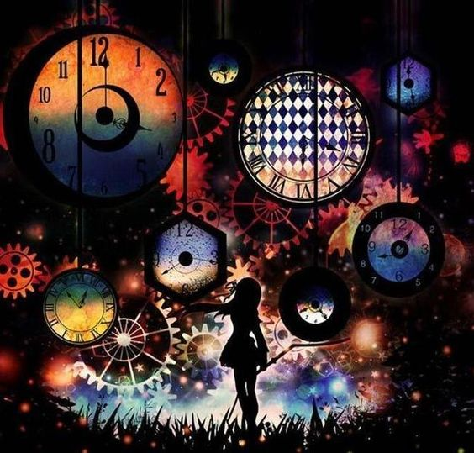
출번 | 분반 | 학번 | 이름 | 과제 | 제출일 | 연락처
04 | 01 | 2016180037 | 임 건 호 | 3차 기획서 | 20201203 | 010-5285-2385
시간의 마녀 < Witch of Time >
기 획 컨 셉
게임 내 기술들을 모두 보여줄 수 있는 맵의 한 구역을 기획한다.
<그림 1> 시간의 마녀 타이틀

Slide 2
계 획 표
일 시 | 기 존 계 획 | 변 경 계 획 | 교 수 코 멘 트
0차 | 게임 컨셉, 장르 | x | 액션과 메트로배니아 둘 다 하면 이도저도 아니게 될 것이다. 시간 마법을 사용하는 메트로배니아에 좀 더 집중해봐라.
1차 | 게임 시나리오, 오브젝트 | 기초 시나리오, 게임 스킬, 조작 | 시나리오 작성 시 나만의 단어나 중의적인 표현을 사용하는 것이 좋다. 조작 설명이 부실하다. 중요한 것 강조를 좀 더 확실히 해라.
2차 | UI | 게임 조작, UI | x
3차 | 맵 설계 | 맵 설계
4차 | 레벨 디자인

Slide 3
I N D E X
- 게임 내 단위
- 아이콘 정보
- 맵 디자인
- 전체 맵 구성
- 후기 및 코멘트
6 - 참고 문헌

Slide 4
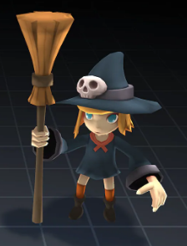
1. 게임 내 단위
기 준 | 단 위
가로 넓이 | 1 Unit
세로 넓이 | 2 Unit
점프 높이 | 1.2 Unit
점프 이동 거리 | 1.2 Unit
가속 점프 이동 거리 | 2.4 Unit
2
Unit
<그림 2> 시간의 마녀
1 Unit

Slide 5
2. 스킬 사용 상황
1. 시간 정지
2. 시간 감속, 가속
이동거리가 먼 발판 사이로 움직이는 장애물을 멈춰 발판으로 사용하기 위하여.
이동하는데 몬스터가 방해되어 정지 시키기 위하여.
이동하는데 몬스터가 방해되어 빠르게 지나가거나, 몬스터의 공격을 늦추기 위하여.
기본 점프로는 닿지 않을 거리를 가속으로 점프하기 위하여.
전투 시 유리한 조건에서 싸우기 위하여.
3. 시간 회귀
4. 시간 점프
떨어지는 장애물을 회귀로 타고 올라가기 위하여.
이미 성장을 많이 한 오브젝트의 시간을 회귀하여 작게 만들기 위하여.
부서져버린 오브젝트의 시간을 회귀하여 사용하기 위하여
높은 장소에 있는 발판을 가기 위하여 성장 가능한 오브젝트를 빠르게 성장 시키기 위하여.
길을 막고 있는 단단한 오브젝트의 시간을 점프하여 약하게 만들기 위하여.

Slide 6






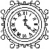
3. 아이콘 정보
명 칭 | 아 이 콘 | 명 칭 | 아 이 콘 | 명 칭 | 아 이 콘
시간 정지 |  | 캐릭터 |  | 고정 장애물
시간 점프 |  | 원거리 적 |  | 움직이는 장애물 (전)
시간 회귀 |  | 근거리 적 |  | 움직이는 장애물 (후)
시간 감속, 가속 |  | 이동 예상 이동 경로 |  | 시간 마법 (전)
보너스 목표 |  |  |  | 시간 마법 (후)

Slide 7



4. 맵 디자인
떨어지는 장애물
떨어지는 장애물
키운 식물
부서진 다리
시간 회귀 장애물
정지시킨 장애물
작은 식물

Slide 8
4. 맵 디자인
포탈
쫓아오는 적
몬스터의 공격 속에서
시간 가속, 감속 사용
떨어지는 장애물
사라진 레이저
단단한 장애물
시간 점프로 강도 낮춰서 돌파
정지시킨 장애물
대기
작은 식물
시간 점프로 식물을 키워서 타기
사라진 레이저
큰 식물
시간 회귀로 식물을 줄여서 내려가기
정지시킨 장애물
포탈

Slide 9
5. 후기 및 코멘트
후 기 | 코 멘 트
여러 과제가 많다 보니 기획에 시간을 못 쓴 것 같다. 더군다나 졸업작품 기획 또한 담당하다 보니 신경을 못 쓴 것 같다. | 맵 디자인 결과를 가시적으로 보여주려고 하였지만 애매한 듯 하다. 각 시간 마법을 어떤 식으로 사용하는지를 표현해보려고 했지만 표현 방법에 어려움을 느꼈다.

Slide 10
6. 참고 문헌
이름 | 그림 번호 | 주소
시간의 마녀 타이틀 | 1 | https://www.pinterest.co.kr/pin/599119556655695350/
시간의 마녀 | 2 | https://www.unrealengine.com/marketplace/ko/product/poly-hp-witch

